Slide 1
十二年國教新課綱
家庭教育議題融入課程宣導
臺南市家庭教育輔導團 郭人鳳

Slide 2
想一想
為什麼要在學校實施家庭教育? | 在實施家庭教育的過程，令您印象深刻的事?

Slide 3
一、前言
家庭教育法第12條「高級中等以下學校每學年應在正式課程外實施4小時以上家庭教育課程及活動，並應會同家長會辦理親職教育。」
全面重新修訂
教育部民國99年研擬「高級中等以下學校家庭教育參考大綱」
108學年度「十二年國民基本教育課程綱要」「家庭教育議題」

Slide 4
一、前言
九年一貫
十二年國教
7重大議題
19項議題
1.性別平等教育
2.環境教育
3.資訊教育
4.家政教育
5.人權教育
6.生涯發展教育
7.海洋教育
1.性別平等 2.人權 3.環境
4.海洋 5.品德 6.生命 7.法治
8.科技 9.資訊 10.能源 11.安全
12.防災 13.家庭教育
14.生涯規劃 15.多元文化
16.閱讀素養 17.戶外教育
18.國際教育 19.原住民族教育

Slide 5
12年國教新課綱家庭教育議題
議題 | 學習目標 | 學習主題
家 庭 教 育 | 1.具備探究家庭發展、家 庭與社會互動關係及家 庭資源管理的知能。 (自發) 2.提升積極參與家庭活動 的責任感與態度。 (互動) 3.激發創造家人互動共好 的意識與責任，提升家 庭生活品質(共好)。 | 1.家庭的組成、發展與變化 2.人際互動與親密關係發展 3.家人關係與互動 4.家庭資源管理與消費決策 5.家庭活動與社區參與

Slide 6
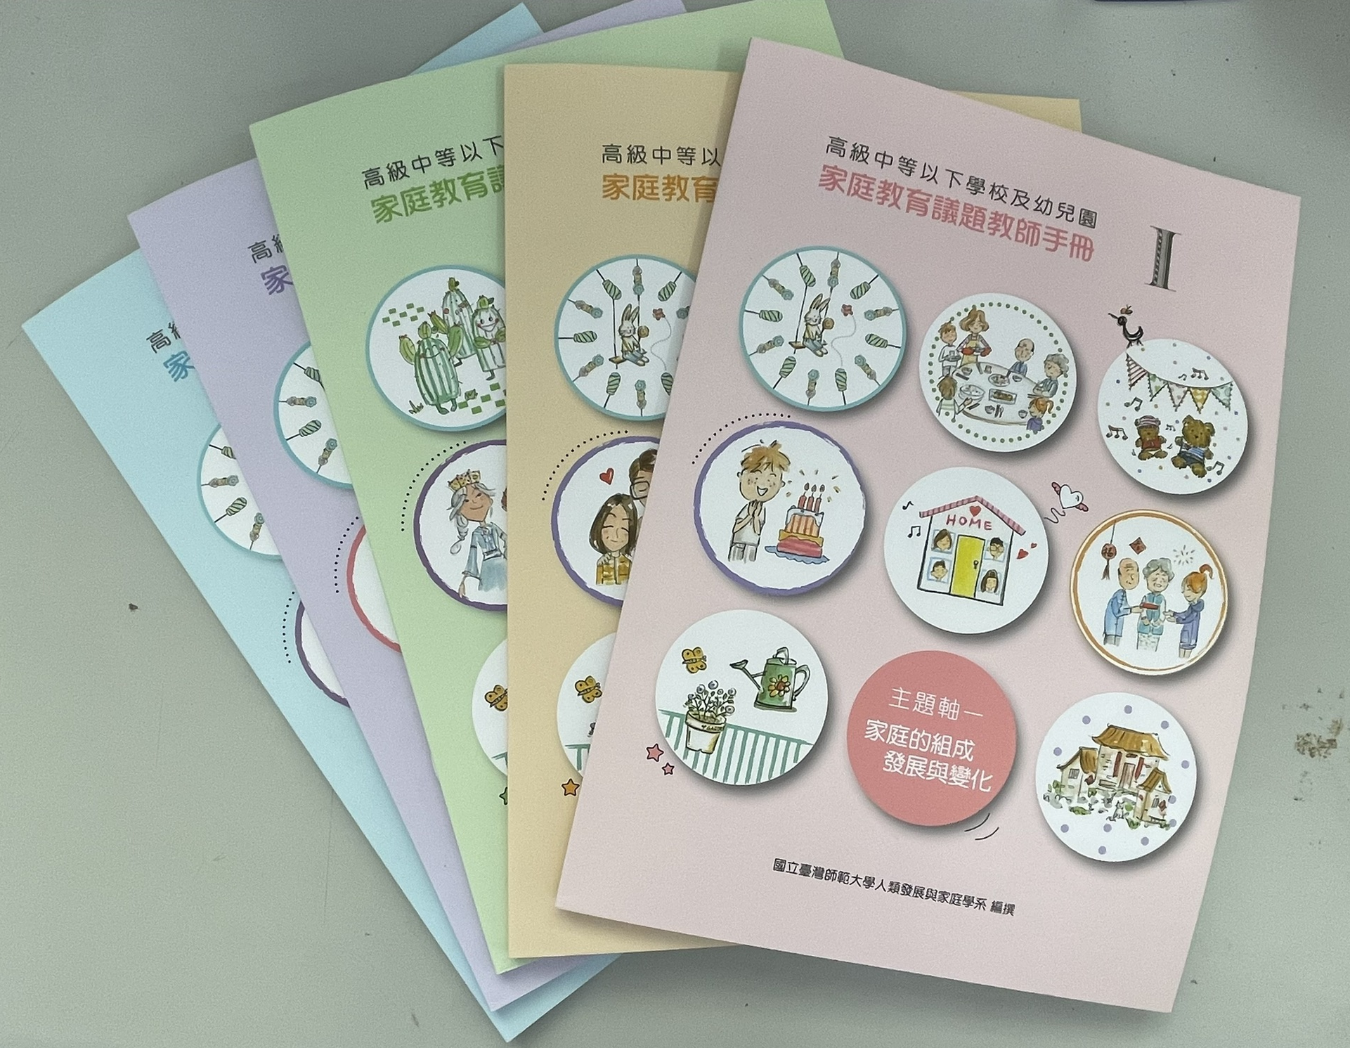

Slide 7
二、實施方式
 | 99年版 | 108年版
方式 | 外加 | 外加+融入
說明 | 高級中等以下學校每學年應在正式課程外實施 4小時以上家庭教育課程及活動，並應會同家長會辦理親職講座 | 家庭教育議題可用不同策略融入各領域。
依據 | 家庭教育法第12條 | 教育部十二年國民基本教育課程綱要《議題融入說明手冊》P.64-68

Slide 8
三、學習階段
 | 99年版 | 108年版
1 | X | 幼兒園中大班(0)
2 | 國小(Ⅰ、Ⅱ、Ⅲ) | 國小(Ⅰ、Ⅱ、Ⅲ)
3 | 國中(Ⅳ) | 國中(Ⅳ)
4 | 高中(Ⅴ) | 高中(Ⅴ)

Slide 9
四、主題軸
 | 99年版 | 108年版
數量 | 兩大主題軸 五項內涵 | 五大主題軸
名 稱 | 主題軸Ⅰ–家人關係 1–了解家庭 2–關懷家人 3–預備建立家庭 主題軸Ⅱ–家庭生活管理 1–家庭資源與管理 2–家庭生活經營與 管理 | 主題軸1–家庭的組成、 發展與變化 主題軸2–家人關係與互動 主題軸3–人際關係與 親密關係發展 主題軸4–家庭資源管理 與消費決策 主題軸5–家庭活動與 社區管理

Slide 10
學習重點
 | 學習表現 | 學習內容
第1碼 | 主題軸Ⅰ~V 用1,2,3,4,5表示 | 主題軸Ⅰ~V 用A,B,C,D,E表示
第2碼 | 幼兒園至高中分為6個階段(0,Ⅰ,Ⅱ,Ⅲ,Ⅳ,V) | 幼兒園至高中分為6個階段 (0,Ⅰ,Ⅱ,Ⅲ, Ⅳ,V)
第3碼 | 流水號 | 流水號
舉例 | 2-Ⅱ-3參與家庭活動並 與家人分享參與經驗 4-Ⅲ-2熟悉個人與家庭 資源的運用 | B-0-1 家人的感受和 需要 D-Ⅲ-3 個人與家庭資 源的使用方式

Slide 11
修正重點
 | 原版本 | 目前修改版
學習 指標 | 能力指標 | 學習表現、學習內容
指標 編碼 | 例： 能力指標I-1-1-1 | 例： 學習表現 / 學習內容 1-I-1 / A-I-1

Slide 12
修正重點
主題軸「人際互動與親密關係發展」增I、II、III學習階段
學習 階段 | 學習表現 | 學習內容
I | 3-I-1覺察自己的情緒可能對他人產生的影響，並學習合宜的人際禮儀。 | C-Ⅰ-1情緒對他人的影響。 C-Ⅰ-2合宜的人際互動禮儀。
II | 3-II-1覺察個人的正負向情緒，並適切的因應與調整。 | C-II-1正負向情緒的認識與覺察。 C-II-2正負向情緒的因應與調整。
III | 3-III-1了解不同文化的人際互動禮儀，並展現正向人際互動。 | C-III-1不同文化的人際互動禮儀、同理與尊重。 C-III-2正向人際互動關係的建立。

Slide 13
家庭教育議題實質內涵
教育階段 學習主題 | 議題實質內涵
 | 國民中學
家庭的組成、發展與變化 | 家 J1 分析家庭的發展歷程。 家 J2 探討社會與自然環境對個人及家庭的影響。
人際互動與親密關係發展 | 家 J3 了解人際交往、親密關係的發展，以及溝通 與衝 突處理。 家 J4 探討約會、婚姻與家庭建立的歷程。
家人關係與互動 | 家 J5 了解與家人溝通互動及相互支持的適切方式。 家 J6 覺察與實踐青少年在家庭中的角色責任。

Slide 14
家庭教育議題實質內涵
教育階段 學習主題 | 議題實質內涵
 | 國民中學
家庭資源管理與消費決策 | 家 J7 運用家庭資源，規劃個人生活目標。 家 J8 探討家庭消費與財物管理策略。 家 J9 分析法規、公共政策對家庭資源與消費的影響。
家庭活動與 社區參與 | 家 J10 參與家庭與社區的相關活動。 家 J11 規劃與執行家庭的各種活動(休閒、節慶等)。 家 J12 分析家庭生活與社區的關係，並善用社區資源。

Slide 15
家庭教育議題融入各領域的策略
語文領域 | 語文領域中涉及家庭相關議題為選文主題時，可將家人關係與互動學習主題融入。
數學領域 | 數學領域中涉及收入、利率、成本等議題時，可將家庭儲蓄、記帳等家庭資源管理與消費決策學習主題融入。
藝術領域 | 藝術領域中涉及藝術相關活動的參與及生活應用，可將家庭活動與社區參與學習主題融入。

Slide 16
家庭教育議題融入各領域的策略
生活 領域 | 生活領域中的運用資源，個人與家庭生活、家人互動關係、愛家行動、相關內容時，可將人際互動與親密關係發展、家人關係與互動、家庭資源管理與消費決策等學習主題融入。
社會領域 | 社會領域中的經濟、法律等政策及人口結構等，可將家庭的組成、發展與變化，以及家庭資源管理與消費決策等學習主題融入。
健康與體育 領域 | 健康與體育領域的個體發展可將家庭的組成、發展與變化學習主題融入；涉及社區議題時，可將家庭活動與社區參與學習主題融入。

Slide 17
主題軸一：家庭的組成、發展與變化
“不一樣的家庭，一樣的幸福”
Part 1 0-II
家庭的意義與內涵
Part 2
III-V
家庭的發展與任務
Part 3
III-V
家庭系統與轉變
Part 4
III-V
社會環境中的家庭

Slide 18
1/A 家庭的組成、發展與變化
學習重點
學習表現 | 學習內容
1-IV-1了解家庭發展歷程，並能解析各發展階段的分期。 | A-IV-1家庭發展階段的區分。 A-IV-2家庭各發展階段的內涵與歷程。
1-IV-2了解社會與自然環境，及其對個人及家庭的影響。 | A-IV-3個人及家庭生活脈絡中的社會環境、自然環境。 A-IV-4社會環境、自然環境對個人及家庭的影響。

Slide 19
家庭的組成、發展與變化
了解家庭發展歷程
影片：青少年幸福家庭一-家的形成
影片：各種各樣的家：家庭大書
影片：愛很簡單 從投開始– 紙婚篇
影片：母親的孤軍奮戰 (7分04秒-11分30秒)

Slide 20
主題軸二：家人關係與互動
“手牽手～心連心”
Part 1
0-V
子女的角色與責任
Part 2
I-II
家庭中的角色與互動
Part 3
III-V
家庭壓力與韌性
Part 4
0-V
健康家庭的經營

Slide 21
2/B家人關係與互動
學習重點
學習表現 | 學習內容
2-IV-1實踐青少年在家庭中的角色與責任，並適時關懷父母及長輩。 | B-IV-1青少年的家庭責任。 B-IV-2青少年家庭角色與責任的實踐方法。 B-IV-3青少年對父母及長輩的關懷行動。
2-IV-2了解並關懷家庭成員的需求與期待。 | B-IV-4家庭成員的需求與期待。 B-IV-5家庭成員需求與期待的覺察與關懷。
2-IV-3了解青少年與父母的溝通、衝突與因應方式。 | B-IV-6青少年階段常見的生活困擾成因及影響。 B-IV-7青少年階段的親子衝突成因與因應方式。
2-IV-4營造與家人分享的家庭生活。 | B-IV-8家人分享的意涵。 B-IV-9營造家人分享的策略。

Slide 22
家人的關係與互動
說出對家人的感謝讚美、寫卡片、留字條、問候、 觀察家人的作息或身體狀況、看到並說出家人的特點等。
由Dr. Gary Chapman研發
「Five Love Languages」
1.肯定的語言
2.精心的時刻
3.精心的禮物
4.服務的行動
5.身體的接觸

Slide 23
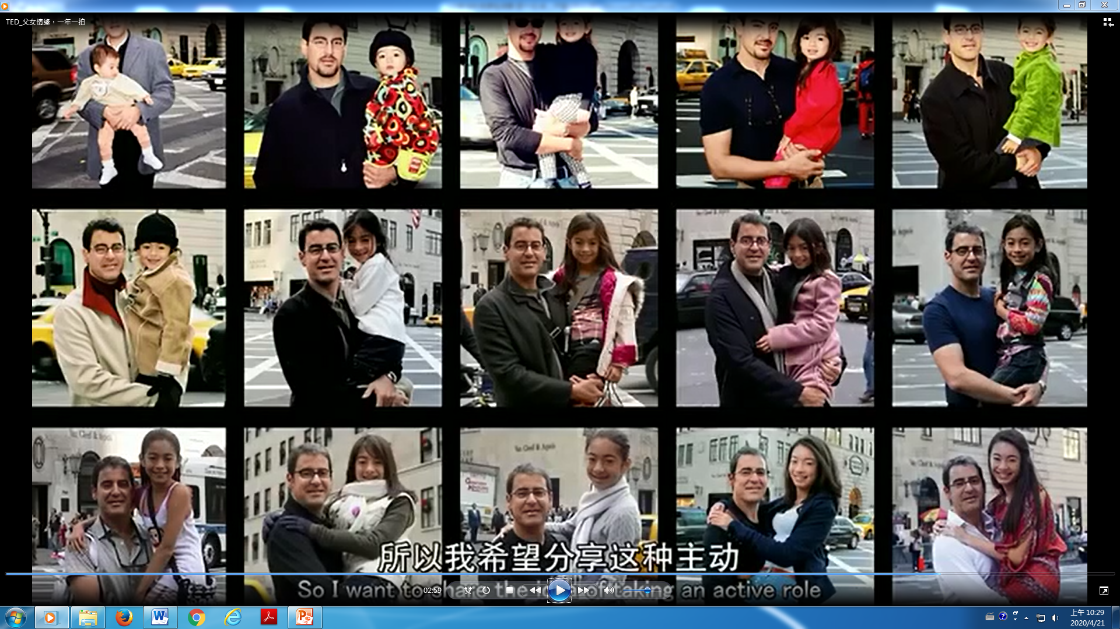
父女情緣 一年一拍

Slide 24
家人關係與互動
內涵 | 資源類別 | 資源名稱 | 內容簡述 | 運用方式
增進家人互動關係 | 影片 | 包子Bao | 描寫華裔移民的親子關係。以包子來詮釋母親對孩子血濃於水的親子關係及面臨關係衝突時的良性溝通及愛的行動 | 老師引導影片中 1.媽媽的感受如何? 2.兒子的感受如何? 3.自己或家人是否有隱藏的情緒沒對家人說?

Slide 25
家人關係與互動
內涵 | 資源類別 | 資源名稱 | 內容簡述 | 運用方式
增進家人互動關係 | 影片 | 媽媽的記憶體已滿 | 兒子從上海回來發現父母年紀都大了，而且母親還有失智的症狀，因此兒子後來決定留下來陪伴父母。 | 老師引導學生思考及覺察家人的需求，並提供相關的協助。

Slide 26
家人關係與互動
內涵 | 資源類別 | 資源名稱 | 內容簡述 | 運用方式
增進家人互動關係 | 影片 | 回家換電池 | 孩子無法陪老太太過年，寄回一個機器人來陪伴老婆婆。 | 老師引導學生思考阿公阿嬤需要家人陪伴的心情

Slide 27
家人關係與互動
內涵 | 資源類別 | 資源名稱 | 內容簡述 | 運用方式
增進家人互動關係 | 影片 | 阿嬤的衛生紙 | 從小阿嬤都會塞給孫子衛生紙，每次包的東西都不一樣，代表對孫子的關心與呵護 | 1.阿嬤的衛生紙包了什麼給小男孩? 2.小男孩是以什麼樣的心情打開衛生紙? 3.長大的男孩阿嬤的衛生紙包的是什麼?

Slide 28
Part 3 家庭壓力與韌性
內涵 | 資源類別 | 資源名稱 | 內容簡述 | 運用方式
家庭衝突暴力與因應 | 影片 | 大人的家庭作業 | 爸媽吵架，小男孩在房間裡偷聽他們吵架的內容，伴隨著不安與焦慮、恐懼的情緒，小男孩半掩著房門，時而探頭。 | 1.當父母吵架時，你知道可能的原因嗎？ 2.若你知道他們吵架的原因，你會怎麼做？ 3.你覺得可以做些什麼來預防爸爸媽媽吵架？ 4.家人爭吵，有哪些方法可以解決衝突？

Slide 29
Part 3 家庭壓力與韌性
內涵 | 資源類別 | 資源名稱 | 內容簡述 | 運用方式
家庭衝突暴力與因應 | 影片 | 青少年愛家教育課程―親子衝突、學習和好 | 佳佳因為爸爸命令她在規定的時間回家，使她覺得自己在朋友面前丟臉，忍不住對爸爸惡言相向；如何運用溝通化解僵局呢? | 如果你是佳佳，當你面對相同情況時你會怎麼做？

Slide 30
家庭的組成、發展與變化
家人的關係互動
桌遊《區區小事》

Slide 31
主題軸三：人際互動與親密關係發展
“有你有我，攜手相伴”
Part 1
0-II
情緒與人際互動
Part 2
0-IV
正向人際互動
Part 3
IV-V
愛戀關係與發展
Part 4
V
婚姻與家庭的建立

Slide 32
3/C 人際互動與親密關係發展
學習重點
學習表現 | 學習內容
3-IV-1了解人際交往、親密關係，以及婚姻與家庭等關係的發展。 | C-IV-1人際交往的態度與知能。 C-IV-2親密關係的發展歷程。 C-IV-3婚姻與家庭建立的預備。
3-IV-2主動與父母或家人討論愛戀關係。 | C-IV-4合宜的愛戀關係互動。 C-IV-5在家庭中，愛戀關係的揭露與討論。

Slide 33
內涵 | 資源類別 | 資源名稱 | 內容簡述 | 運用方式
愛戀關係探索與發展 | 影片 | 愛使我們更靠近 新聞報導 驚魂66小時…高雄少女遭囚密室 | 佳佳要和朋友一起和網友見面，母親不同意，因此與母女有些衝突。後來…… | 與學生討論： 1.當你的朋友邀約，父母不同意時，你可以怎麼做? 2.當你與異性朋友交往或一起活動時，你會先與父母討論嗎？為什麼？

Slide 34
內涵 | 資源類別 | 資源名稱 | 內容簡述 | 運用方式
愛戀關係探索與發展 | 影片 | 我的這一班「友達以上」 | 國中階段是懵懂的青春年少，對於愛情既期待又怕受傷害。影片中，讓學生了解想像和現實的落差，畢竟愛情並不如想像中的浪漫。 | 1.男生喜歡女生，女生也喜歡男生是不是就可以當男女朋友？ 還需要什麼條件？ 2.你覺得什麼時間交男女朋友比較適合？理由是什麼？

Slide 35
內涵 | 資源類別 | 資源名稱 | 內容簡述 | 運用方式
愛戀關係探索與發展 | 影片 | 遇見愛情-成長的愛 | 國中時談戀愛受傷的經驗，讓她一直害怕再愛，直到遇到適合她的人，才打開心房！ | 與學生討論親密關係的發展過程及須面對的問題?

Slide 36
主題軸四：家庭資源管理與消費決策
“福臨天下，幸福降臨！”
Part 1
0-V
概論家庭資源管理
Part 2
0-III
家庭消費活動
Part 3
III-V
家庭資源的使用
Part 4 V
家庭消費與社會環境

Slide 37
4/D 家庭資源管理與消費決策
學習重點
學習表現 | 學習內容
4-IV-1運用家庭資源訂定個人的合理生活目標。 | D-IV-1個人生活目標的訂定。 D-IV-2個人生活目標與家庭資源的運用。
4-IV-2探討家庭消費與財物管理策略。 | D-IV-3家庭消費與財務管理的內涵。 D-IV-4家庭財務管理策略。
4-IV-3了解家庭資源與運用的相關法規與政策，及其對家庭生活的影響。 | D-IV-5家庭資源與運用的相關法規與政策。 D-IV-6個人和家庭資源的相關法規與公共政策對家庭生活的影響。

Slide 38
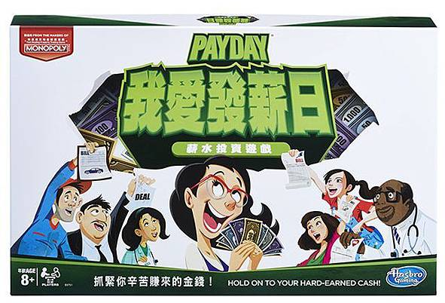
家庭資源管理與消費決策
媒材：我愛發薪日 https://www.youtube.com/watch?v=cZNQLDfIvho&t=99s
媒材內容：
以「貼地」的方式，利用日常生活最民生的大小事，來引導玩家思考如何理財，更特別適合學生建立正確的理財觀念。究竟每個月出糧後，有多少錢用來繳付帳單？有多少保險費要交？除了固定薪金外，又如何增加自己的資產？

Slide 39
家庭資源管理與消費決策
媒材：新聞報導

Slide 40
家庭資源管理與消費決策
影片：理財第 11 課：金錢規劃 - 記帳https://www.youtube.com/watch?v=tMVUNxV9wo0
影片內容：
講述一位有記帳習慣的同學幫助他的月光族同學開始記帳，讓他知道記帳的重要性，並分享可以按喜好用手機APP或是手帳…等方式，並進一步用花費項目分類記帳，搭配長條圖、圓餅圖(可搭配數學學分數、圓的角度…)來分析個人現金花費的狀況。

Slide 41
家庭資源管理與消費決策
影片：史上最強置入性行銷https://www.youtube.com/watch?v=JKnz50Klmmk
影片內容：
影片中藉由一位導演指導兩位男女主角進行拍攝時要將商品置入行銷，不斷進行方式跟程度上的改變，讓商品可以更加凸顯
影片：韓劇置入無極限 七年累計2千萬罰金│中視新聞專題20171128 https://www.youtube.com/watch?v=6EfMKsl-puQ
影片內容：
呈現韓劇置入性行銷的各種現象
以及相關法規規定，並提及
台灣國家通訊委員會(NCC)從
2012年鬆綁規定(三不一揭露)
後台劇的置入性行銷狀況與觀眾反應。

Slide 42
5/E 家庭活動與社區參與
學習重點
學習表現 | 學習內容
5-IV-1了解家人作息，覺察家中個人生活作息的差異，並能支持與協助家人。 | E-IV-1家人生活作息的觀察與記錄。 E-IV-2家人生活支持的資源與協助。
5-IV-2規劃並執行家庭活動。 | E-IV-3家庭活動的意涵。 E-IV-4家庭活動的規劃與實施。
5-IV-3參與社區活動，豐富家庭生活品質。 | E-IV-5家庭參與社區活動及其對家庭生活品質的影響。
5-IV-4分析家庭生活與社區的關係，並建立家庭與社區的互動連結。 | E-IV-6家庭與社區的互動關係。 E-IV-7家庭與社區關係的建立與連結。

Slide 43
家庭活動與社區參與
書籍：漫畫讀通柯維成功學(天下，2013)
書籍內容：
書中的漫畫女主角七海，藉由柯維的七個習慣，每天一點一滴地改變自己，就在這樣的轉變中，她的人生也逐漸轉向好的方向。
運用方式：
分組閱讀書籍內容，進行心得分享，
設計行動實踐計畫與問題討論
延伸影片：
領導學大師史蒂芬‧柯維告訴你，
如何以7個習慣改變一生！ (1：14)
https://www.youtube.com/watch?v=vNGywVWraLE

Slide 44
家庭活動與社區參與
書籍：原子習慣Atomic Habits(方智，2019)
書籍內容：
關於如何建立好習慣、戒除壞習慣的實用性指南書。作者從生物學、心理學及神經科學中擷取精華，結合自己親身實踐的經驗，創造出簡單易懂、容易執行的「行為改變四法則」
運用方式：
分組閱讀後，進行心得分享與問題討論
延伸影片：
4個步驟有效建立習慣 |
細微改變帶來巨大成就的實證法則 |原子習慣 (10’39)
https://www.youtube.com/watch?v=xY1k3Dd4wgs

Slide 45
社區資源
一、一般家庭可利用之社會資源
1.台灣師範大學、暨南大學與嘉義大學家庭教育研究中心
2.各縣市家庭教育中心
二、婦女可利用之社會資源
1.政府資源(社會處)
2.一般婦女可利用民間資源
婦女新基金、勵馨社會福利事業基金會
3.單親家庭可利用民間資源
單親兒童文教基金會、賽珍珠基金會與台北市晚晴婦女會

Slide 46
社區資源
三、家有兒童/青少年家庭可利用之社會資源
1.政府資源(內政部社會司、各縣市社會處)
2.民間資源(家扶中心、台灣世界展望會)
四、外籍配偶家庭可利用之社會資源
1.政府資源
(社會處、民政處、教育處、衛生局、勞工局、交通局、移民局)
2.民間資源(賽珍珠基金會、天主教善牧基金會)
五、老年家庭可利用之社會資源
1.政府資源(社會處、衛生局)
2.民間資源(中華民國老人福利推動聯盟、長期照護專業協會、紅十字會…)

Slide 47
110年度學校家庭教育教案徵選活動
1.實施計畫 2.教案
送件時間：110年6月21日(星期一)起至6月28日(星期一)，今年延至7/30
獎金豐厚：
1.特優：5名，禮券5000元、獎狀乙紙及著作分數0.6分。
2.優等：10名，禮券3000元、獎狀乙紙及著作分數0.4分。
3.佳作：15名，禮券2000元、獎狀乙紙及著作分數0.2分。

Slide 48
參閱109年得獎教案作品參考(臺南市家庭教育中心網站/相關連結/檔案下載/109年家庭教育教案得獎作品)

Slide 49
設計理念
109年度家庭教育教案分享 當愛來敲門
當愛來敲門
關係
四部曲
我的
理想伴侶
圓滿
關係
學習目標
了解親密關係的發展歷程，探討各階段可能需要學習的議題。
釐清自己的親密關係情人對象與結婚伴侶選擇條件的差異，了解危險伴侶的特質。
理解良好的親密關係相處之道。

Slide 50
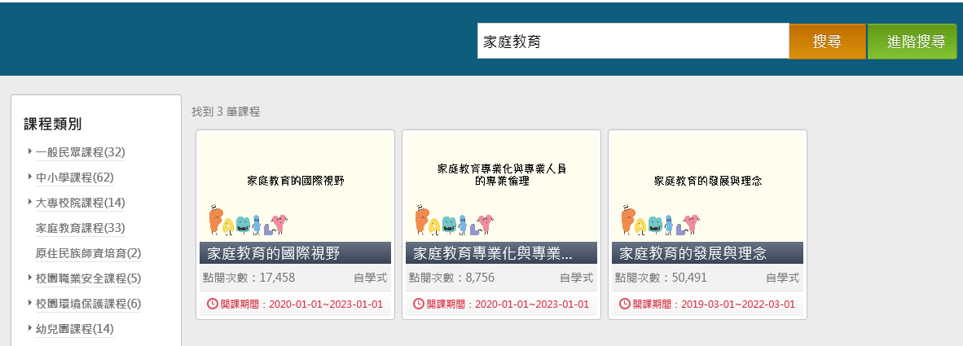
家庭教育線上課程選課
https://ups.moe.edu.tw/mooc/index.php
1.
2.

Slide 51
家庭教育線上課程選課

Slide 52
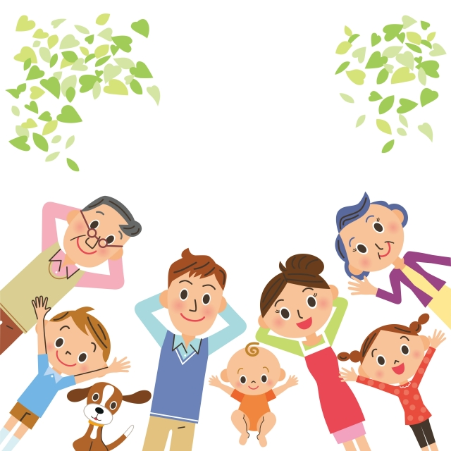
結 語
學習，讓我們更相愛
讓愛，充滿家
社會更美好！！
~感謝聆聽，歡迎一起交流成長~

Slide 53
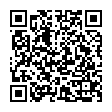
滿意度調查

